Slide 1
Gitについて

Slide 2
Gitについて
Gitとは、コンピューターで作ったファイルの変更履歴を記録したり、管理したりするためのツールです。
例えば、あなたが絵を描いているとします。
最初は空白の紙に線を引いて、次に色を塗って、最後に文字を書くとしましょう。
このとき、紙に描いた絵はどんどん変わっていきますよね。
でも、もしも間違えて消しゴムで消してしまったら、元に戻すことはできません。
そこで、Gitを使うと便利なんです。Gitは、あなたが絵を描くたびに紙のコピーを作ってくれます。
そして、そのコピーには何を描いたか、いつ描いたか、誰が描いたかなどの情報も一緒に保存してくれます。これを「バージョン管理」と呼びます。

Slide 3
Gitについて
Gitのすごいところは、紙のコピーを自分だけでなく、ほかの人とも共有できることです。
例えば、あなたが友だちと一緒に絵を描くことにしました。
友だちもあなたと同じ絵を持っているとします。
このとき、Gitはあなたと友だちの絵の違いを見つけて、合わせることができます。これを「分散型」と呼びます。

Slide 4
Gitについて
Gitは、プログラムのソースコードなどのファイルを管理するときによく使われます。
プログラムは、コンピューターに命令する言葉で書かれたものです。
プログラムは一人で書くよりも、みんなで協力して書くほうが早くて楽しいですよね。
でも、みんなで同じプログラムを書くときには、誰が何を書いたか、どこが変わったか、どうやって合わせるかなどの問題が出てきます。
そこで、Gitが役に立ちます。Gitは、プログラムの変更履歴を記録したり、ほかの人と共有したりすることができるからです。

Slide 5
Gitの使い方について
１．リポジトリというファイルの保存場所を作る
２．ファイルの変更を記録する
３．ファイルの変更を共有する
リポジトリというファイルの保存場所を作ります。
リポジトリには、ローカルとリモートという2種類があります。
ローカルは、自分のコンピューターにある保存場所です。
リモートは、インターネット上にある保存場所です。

Slide 6
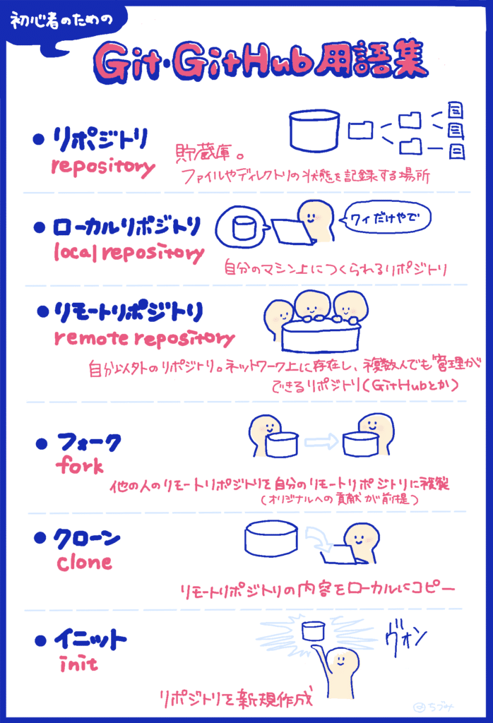
キーワード
・リポジトリ
ローカルリポジトリ
リモートリポジトリ
・フォーク
・クローン
・イニット

Slide 7
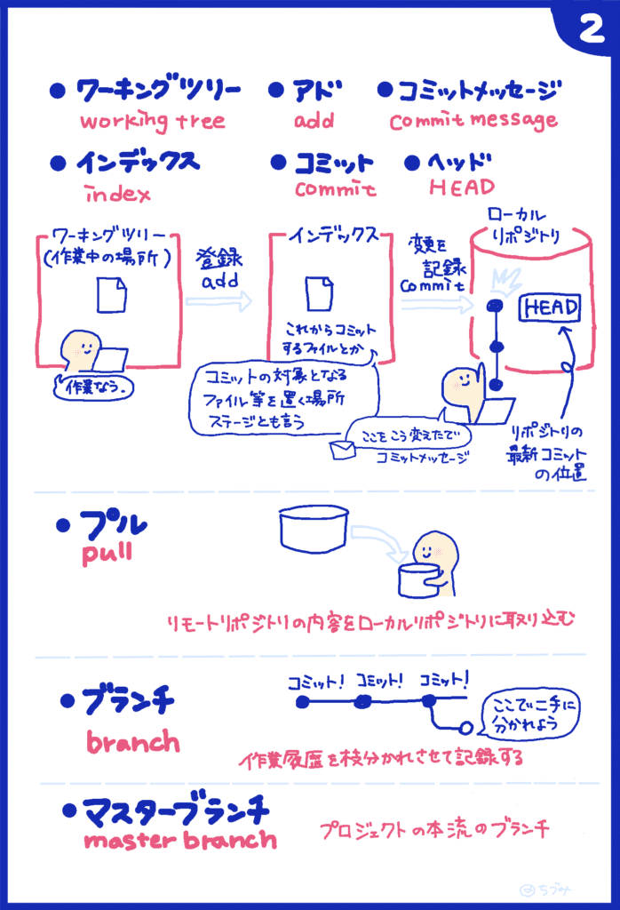
キーワード
・ワーキングツリー
・アド
・コミットイメージ
・インデックス
・コミット
・ヘッド
・プル
・ブランチ
・マスターブランチ

Slide 8
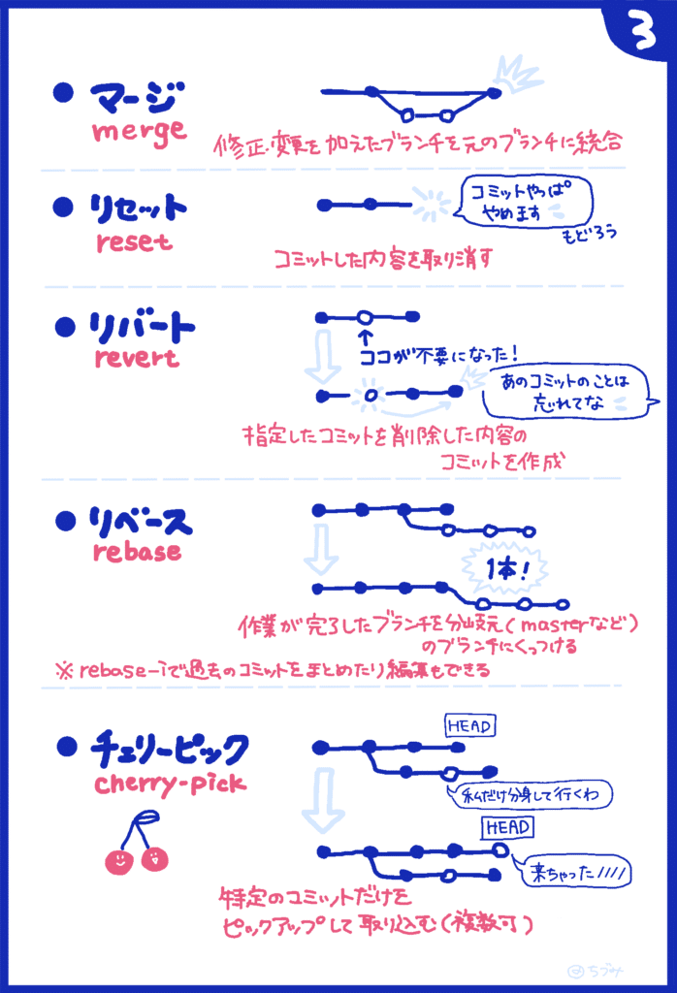
キーワード
・マージ
・リセット
・リバート
・リベース
・チェリーピック

Slide 9
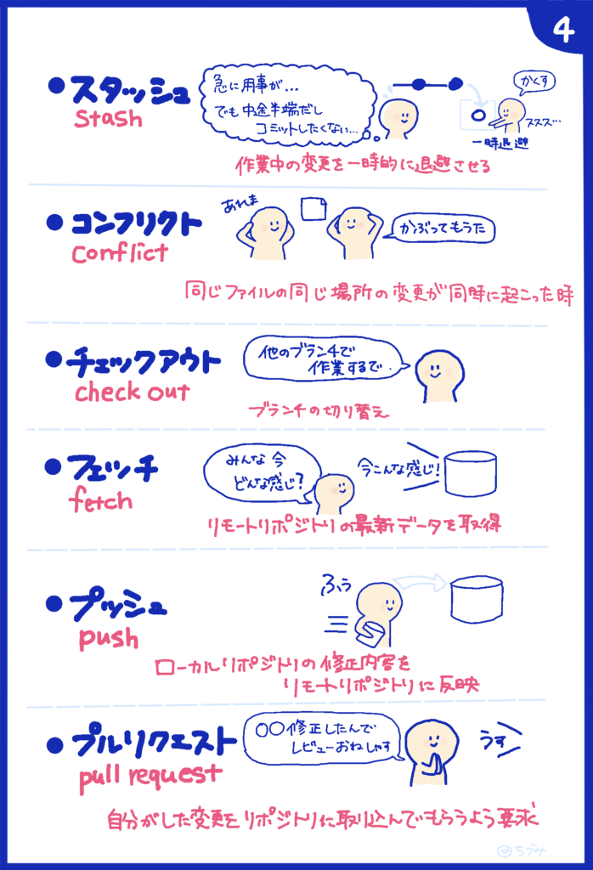
キーワード
・スタッシュ
・コンフリクト
・チェックアウト
・フェッチ
・プッシュ
・プルリクエスト

Slide 10
GitHubとGitを使ってみよう!!

Slide 11
環境構築しよう!!

Slide 12
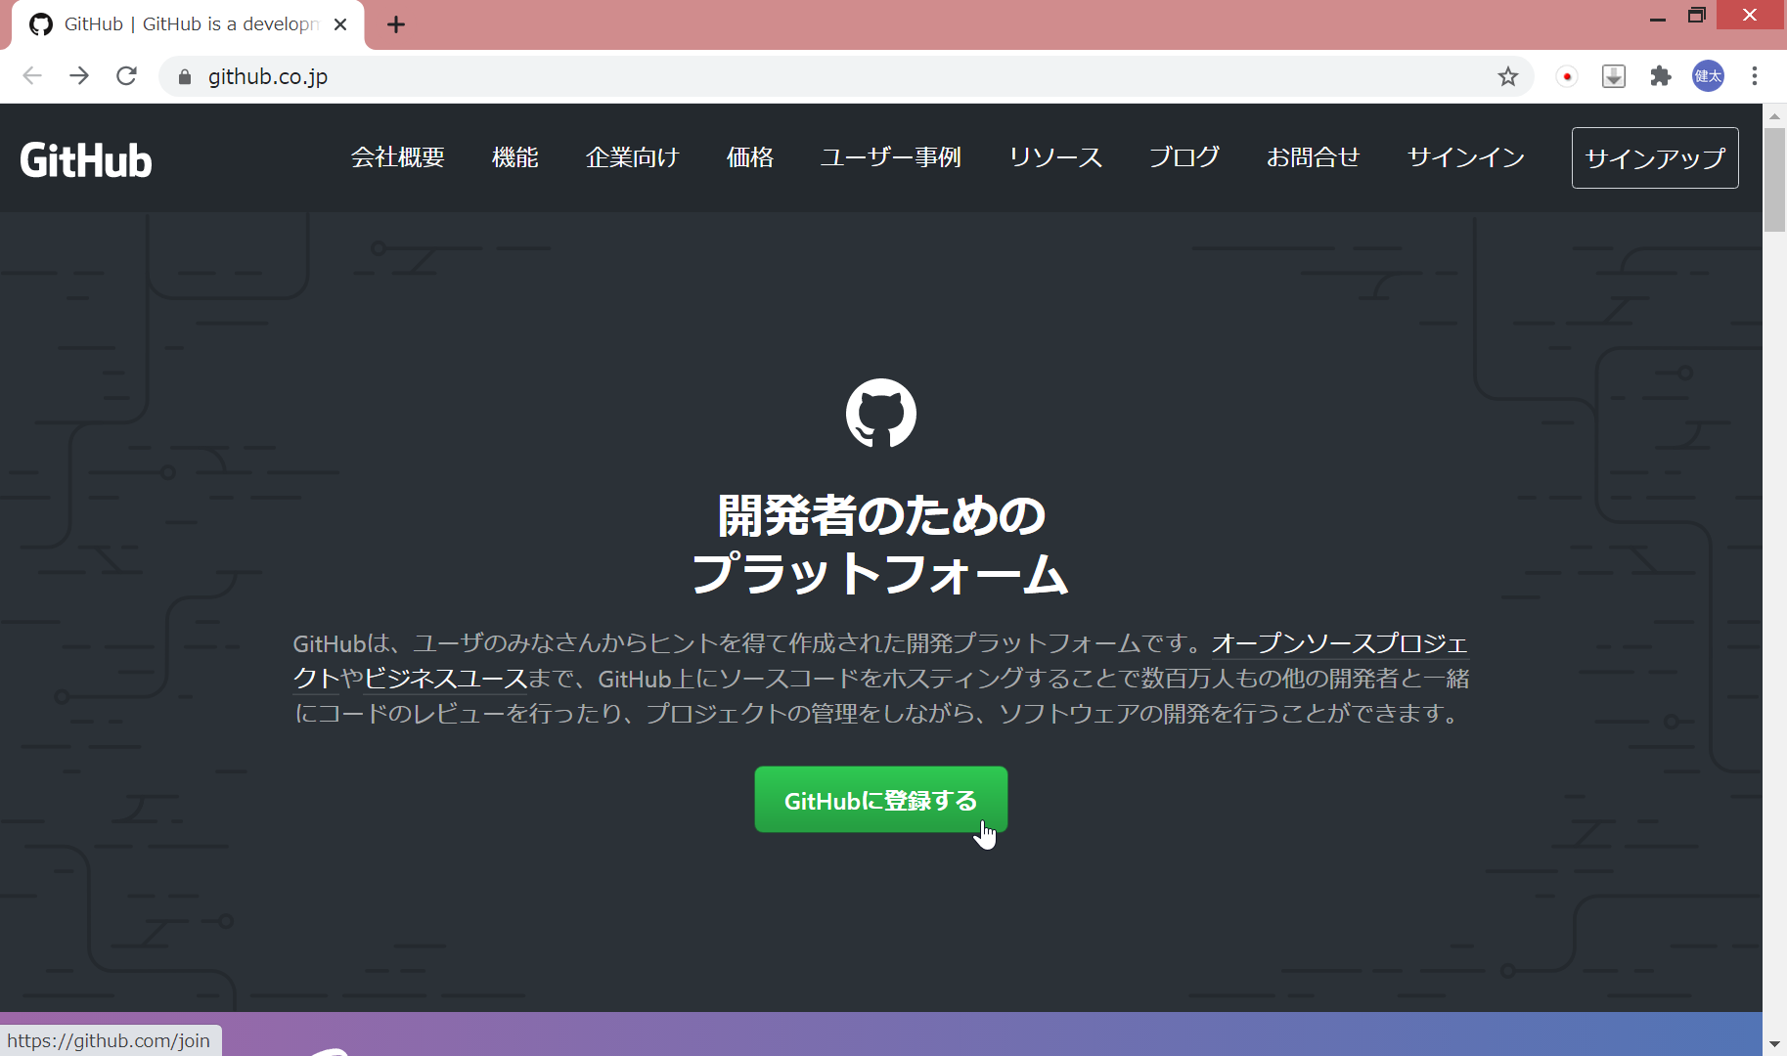
・GitHubのアカウント作成
下記のURLをブラウザで検索
https://github.co.jp/
ここをクリック

Slide 13
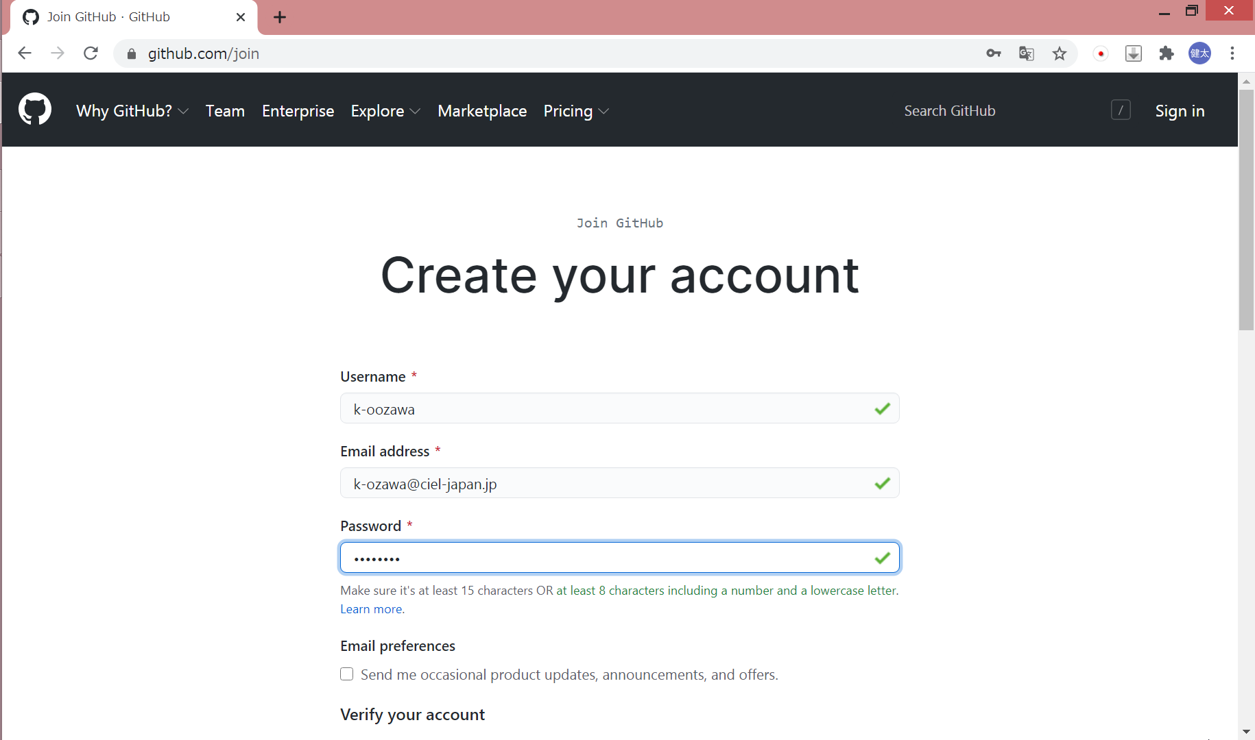
・GitHubのアカウント作成
ユーザー名、メールアドレス、パスワードを入力
※メールアドレスはCLのメールアドレスを使用してください

Slide 14
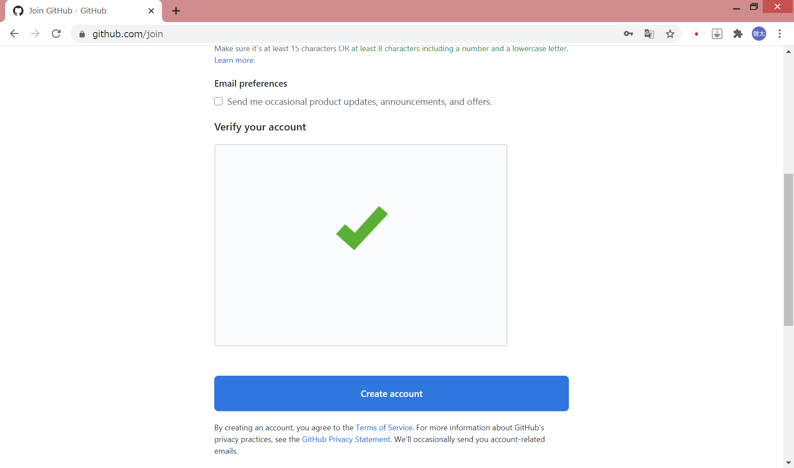
・GitHubのアカウント作成
ロボットじゃないことを証明して、アカウントを作成

Slide 15
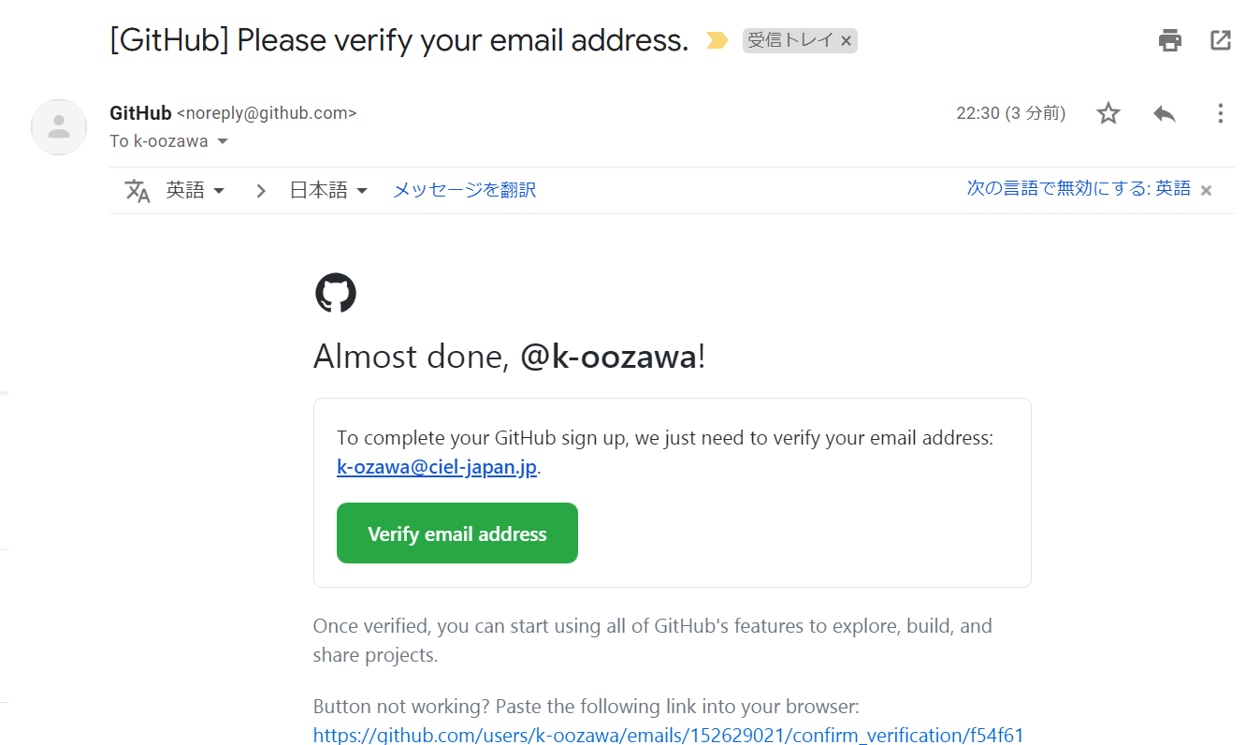
・GitHubのアカウント作成
登録したメールアドレス宛にメールが届くので
届いたメールからGitHubへアクセス
ここをクリック

Slide 16
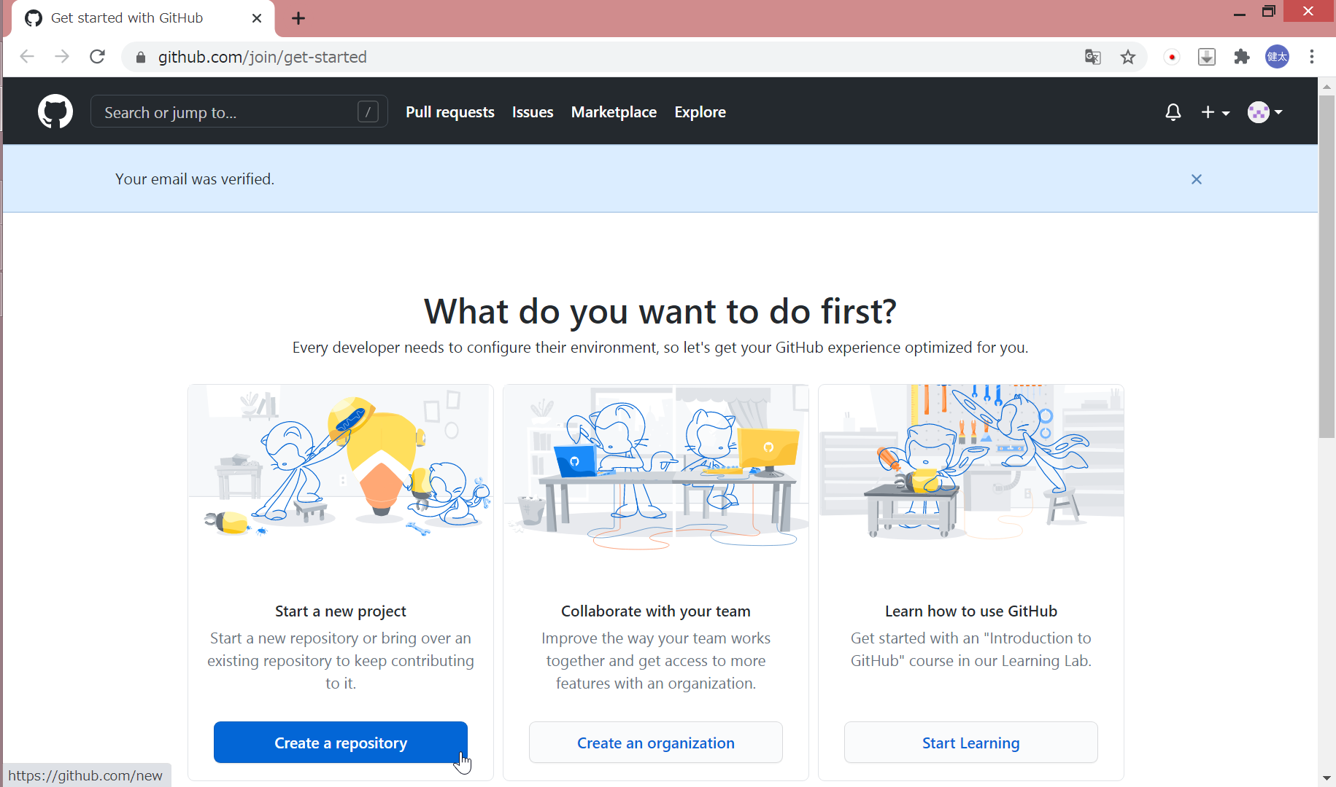
・GitHubのアカウント作成
「Your email was verified.」が表示されればOK
ここを確認

Slide 17
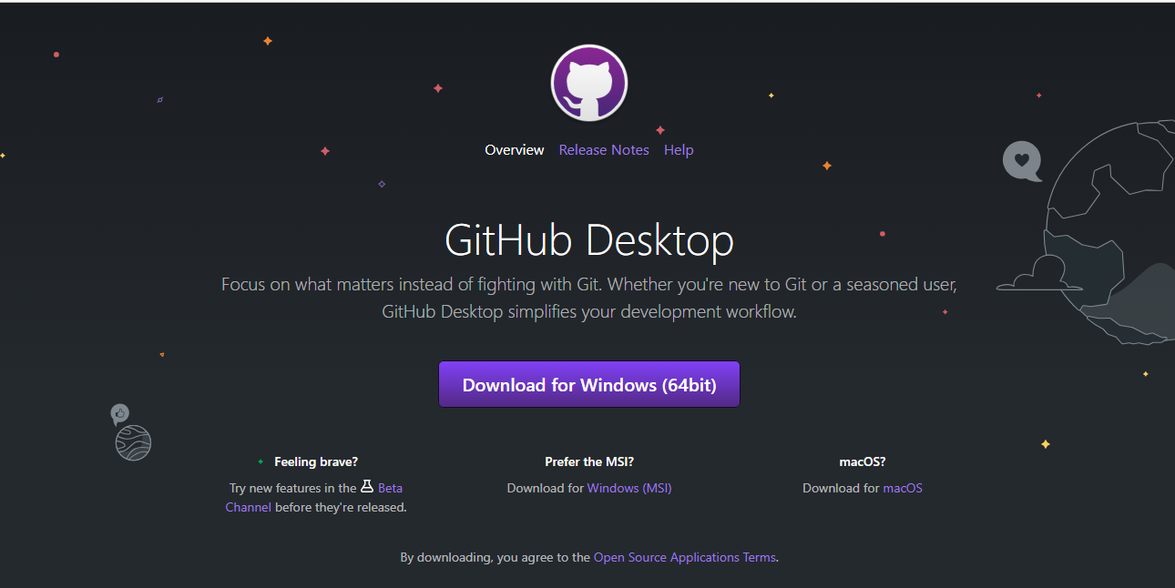
・GitHubのダウンロード
・下記のURLをブラウザで検索
・https://desktop.github.com
ここをクリック

Slide 18
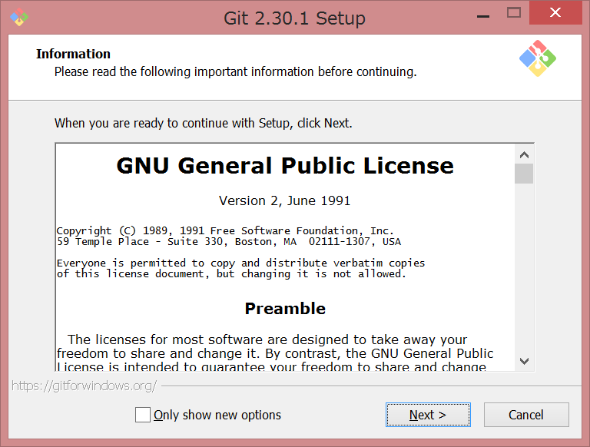
・GitHubのダウンロード
ダウンロードしたインストーラを開き
すべて[next]をクリックでok
ここをクリック

Slide 19
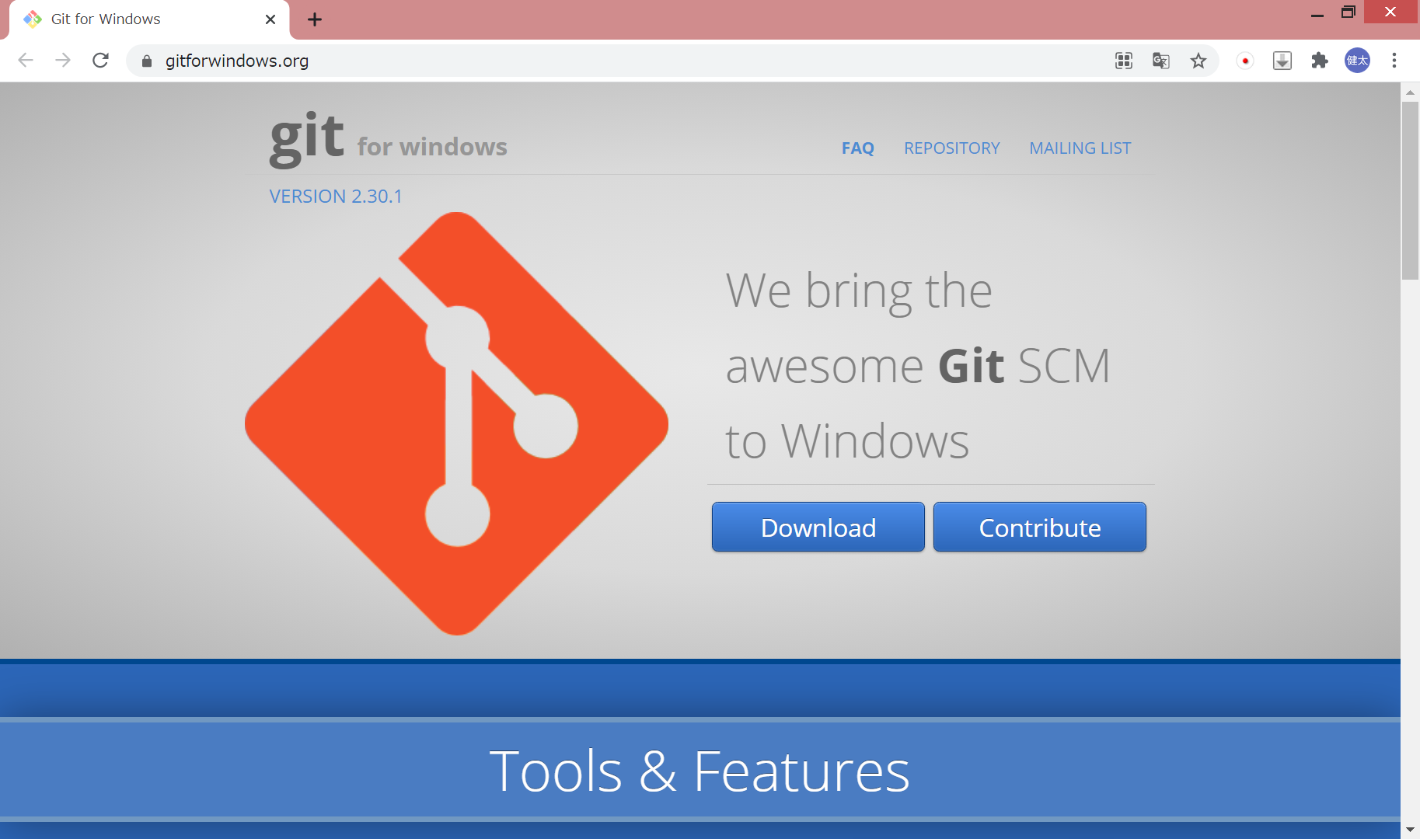
・Gitのダウンロード・セットアップ
・下記のURLをブラウザで検索
https://gitforwindows.org/
ここをクリック

Slide 20
・Gitのダウンロード・セットアップ
ダウンロードしたインストーラを開き
すべて[next]をクリックでok
ここをクリック

Slide 21
ローカルリポジトリを作ってみよう!!

Slide 22
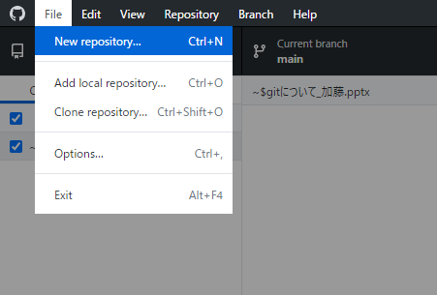
・ローカルリポジトリの作成
先ほどインストールしたGit Hub Desktopを開く
[File]➡[New repository]の順にクリック
※WebサイトにあるGitHubでは
ありません

Slide 23
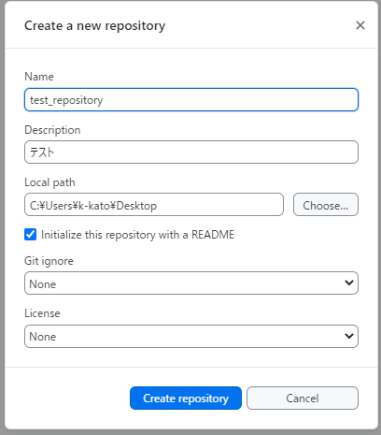
・ローカルリポジトリの作成
リポジトリの設定
・Nameにリポジトリの名前を入力
※名前は被らないように!!
・Descriptionに検索エンジン用のキーワードを入力
・Local pathにリポジトリの保存場所を入力
・[Lnitialize this repository with a README]をクリック
（リポジトリの説明をつけるかどうかの設定）
・Git ignoreをNoneに設定
（リポジトリ内の無視したいファイル名の選択）
・LicenseをNoneに設定
（リポジトリのライセンス選択）
・Create repositoryをクリック
・これでローカルリポジトリ作成完了！

Slide 24
ローカルリポジトリから リモートリポジトリを作成してみよう!!

Slide 25
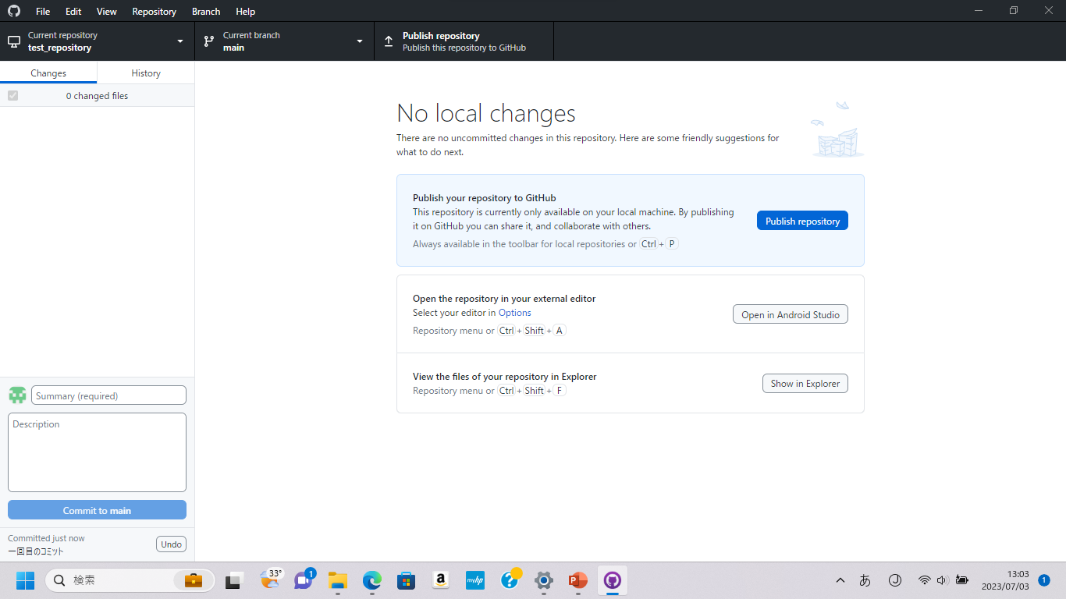
・ローカルからリモート作成
・Git Hub Desktopを開く
※webサイトにあるGit Hunbではありません
・[Publish repository]をクリック
ここをクリック

Slide 26
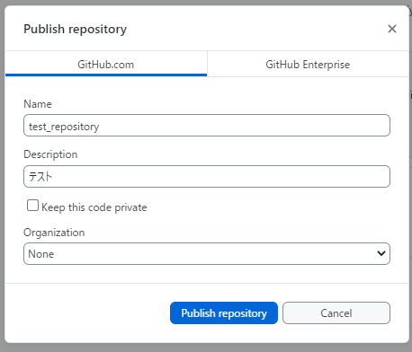
・ローカルからリモート作成
リモートリポジトリの設定
・Nameにリポジトリの名前を入力
・Descriptionに検索エンジン用のキーワードを入力
・[Keep this code private]のチェックを消す
（リポジトリをに鍵をつけるかどうかの設定）
・OrganizationをNoneに設定
（リポジトリを組織管理下に置けるようにする
設定）
・[Publish repository]をクリック
・これでローカルリポジトリからリモートリポジトリを作成することができました！

Slide 27
コミットしてみよう!!

Slide 28
・コミットしてみよう
・先ほど作成したロカールリポジトリを開く
・ロカールリポジトリにテキストドキュメントを作成
・ファイル名はテスト.txt
・作成したテキストドキュメントを開き、
好きな国名を書き込み保存
・Git Hub Desktopを開く
※webサイトにあるGit Hunbではありません

Slide 29
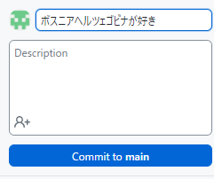
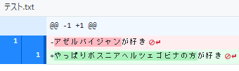
・コミットしてみよう
・左の赤枠の入力欄にコミットメッセージを入力
・[Commit to main]をクリック
・コミット完了！
・下の赤枠は新しく追加、削除された内容が表示されます
追加は[+]、削除は[-]で表示されます

Slide 30
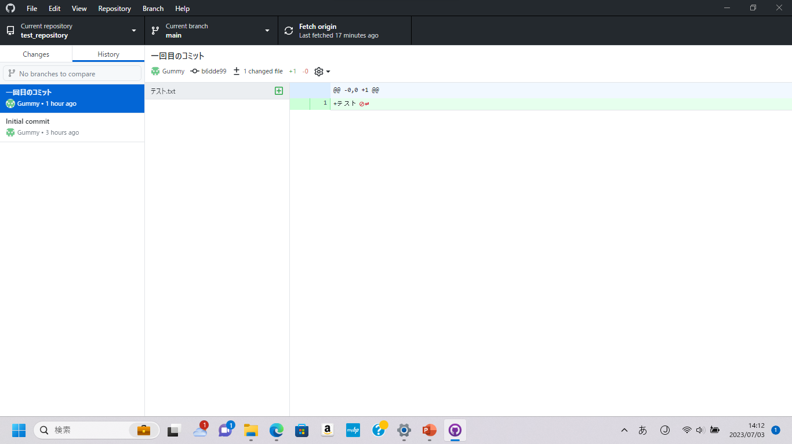
・コミットしてみよう
コミット内容を確認してみましょう
・コミット後に[History]をクリック
・先ほどコミットした内容が保存されていればOK
ここをクリック

Slide 31
共同作業するには

Slide 32
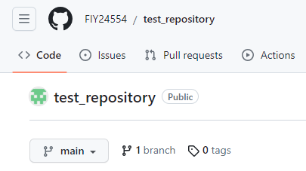
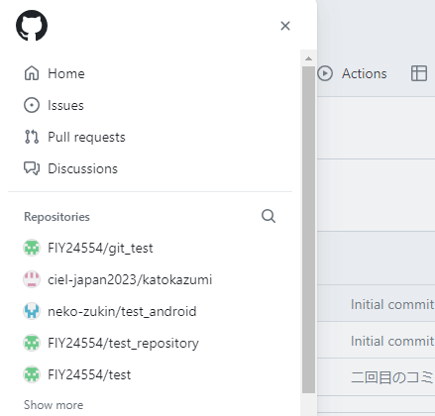
・共同作業するには
・Git Hubを開き赤枠をクリック
※WebサイトにあるGit Hubを開く
・青枠の中にあるリポジトリをクリック
ここをクリック

Slide 33
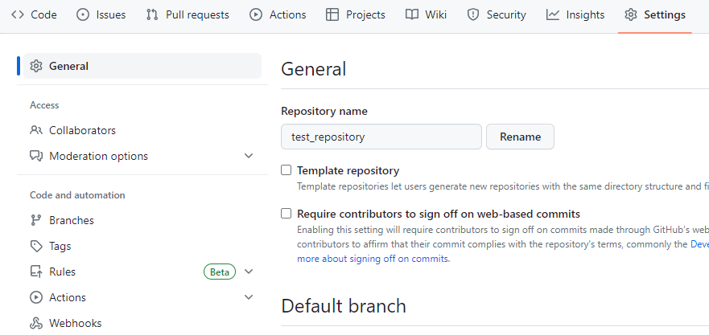
・共同作業するには
・赤枠の[Settings]をクリック
・[Settings]クリック後、青枠の[Collaborators]をクリック
ここをクリック
ここをクリック

Slide 34
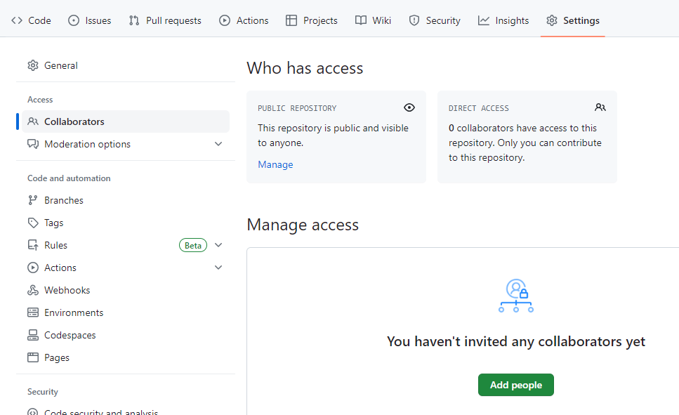
・共同作業するには
・[Add people]をクリック
ここをクリック

Slide 35
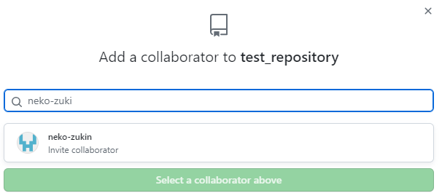
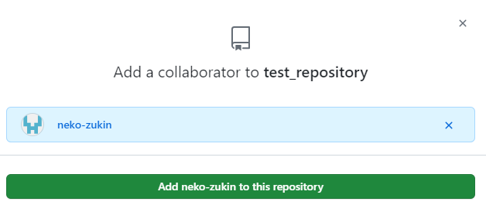
・共同作業するには
・赤枠の入力欄の中に招待したいユーザIDを入力
・入力欄の下にユーザの候補が出てくるので
その中から招待したいユーザを選択
・その後、青枠のボタンをクリックで招待
ここをクリック

Slide 36
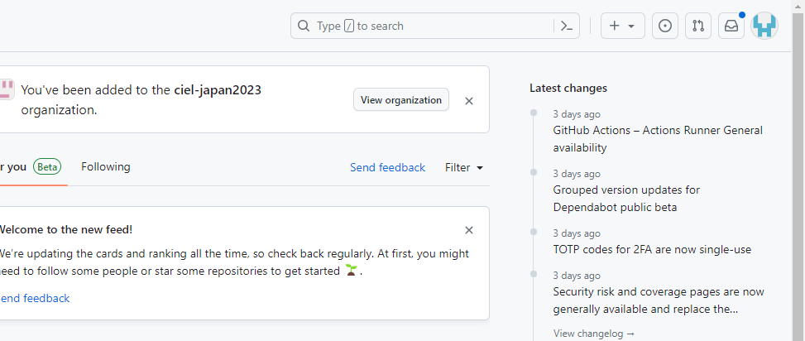
・共同作業するには
・招待されたユーザがGit Hubの赤枠のボタンをクリックする
ここをクリック

Slide 37
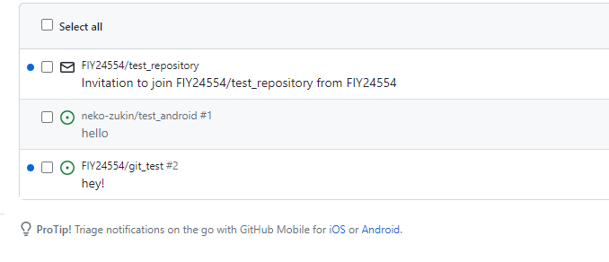
・共同作業するには
・招待したユーザの名前とリポジトリ名でメールが届いているのでそこをクリック
ここをクリック

Slide 38
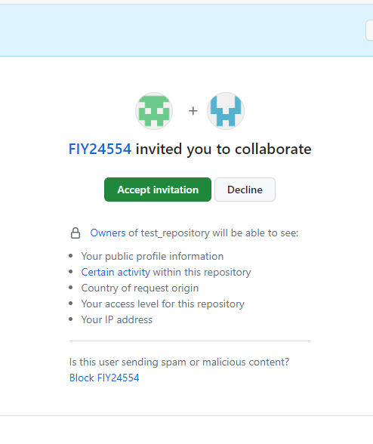
・共同作業するには
・[Accept invitation]をクリック
・これで共同作業ができるようになりました！
ここをクリック

Slide 39
クローンを作成しよう!

Slide 40
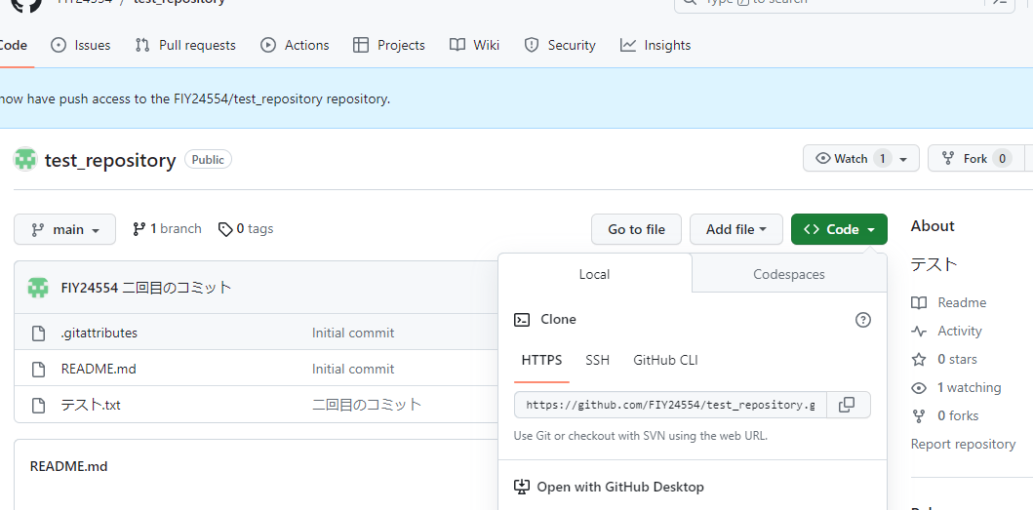
・クローンを作成しよう
・赤枠の[Code]をクリック
・青枠の[HTTPS]をクリック
・紫枠のコピーボタンをクリック

Slide 41
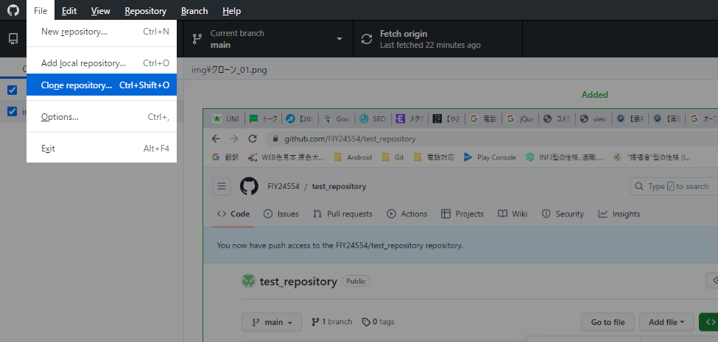
・クローンを作成しよう
・Git Hub Desktopを開く
※webサイトにあるGit Hunbではありません
・[File]をクリック
・[Clone repository]をクリック

Slide 42
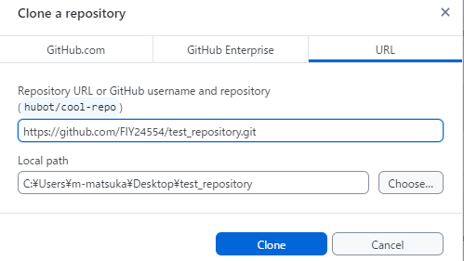
・クローンを作成しよう
・赤枠の[URL]をクリック
・青枠に先ほどコピーした[URL]を張り付ける
・紫枠にフォルダの保存場所を入力
・緑枠の[Clone]をクリック
・これでクローンを作成できました!!

Slide 43
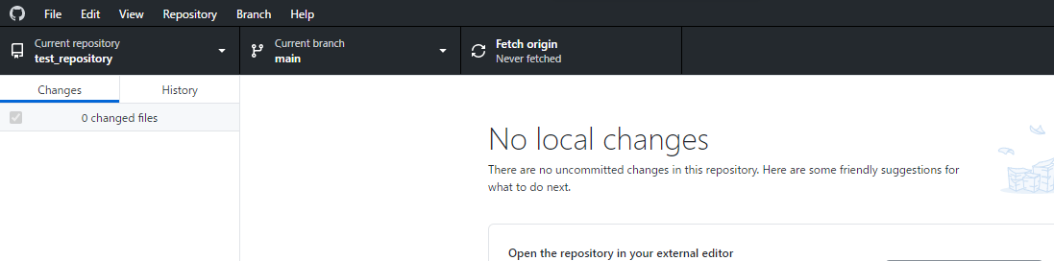
・クローンを作成しよう
・赤枠のところがクローンしたいリポジトリの名前に代わっていればOK

Slide 44
プッシュをしてみよう!

Slide 45
・プッシュをしてみよう
・先ほどクローンしたリモートリポジトリを開く
・リモートリポジトリのファイル内にあるテキストドキュメントを
開く
・テキストドキュメントに書き込まれている内容を消し、
嫌いな食べ物の名前を書いて保存
※ファイルがない場合は新しく作る
・Git Hub Desktopを開く
※webサイトにあるGit Hunbではありません
※同じリポジトリの同じ場所に修正を加えるとコンフリクトが起きるので注意

Slide 46
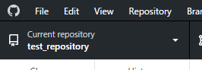
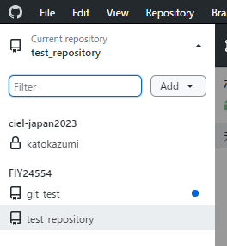
・プッシュをしてみよう
・まず、前回やったようにコミットしましょう!
・左の赤枠にクローンしたリポジトリ名が表示され
ていればOKです
・違うリポジトリ名が表示されている場合は
赤枠をクリック
・青枠の中のリポジトリの一覧からクローンした
リポジトリを選択
・その後コミットします!

Slide 47
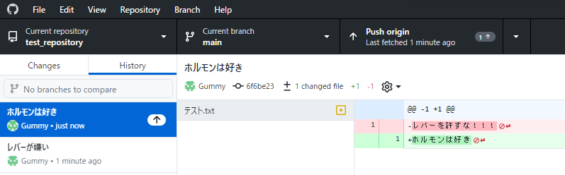
・プッシュをしてみよう
・コミットしたら、プッシュをしてみましょう
・赤枠で囲まれた[Push origin]をクリック
・これでプッシュ完了です!
ここをクリック

Slide 48
プルをしてみよう!

Slide 49
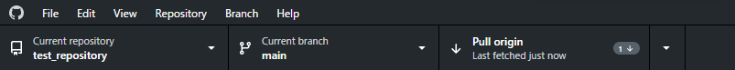
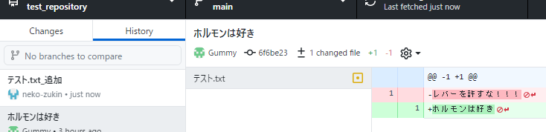
・プルをしてみよう
・Git Hub Desktopを開く
※webサイトにあるGit Hunbではありません
・一番最初に作ったリポジトリを開く
・赤枠の[Pull origin]をクリック
ここをクリック
・青枠のようにプッシュした内容が履歴に表示されていればOK
・これでプル完了！！

Slide 50
リバートを 使ってみよう!

Slide 51
・リバートを使ってみよう
・なんでもいいのでローカルリポジトリを開きましょう
・ローカルリポジトリにテキストファイルを作成
・テキストドキュメントに好きな言葉を書きましょう
・その後、コミット・プッシュをします
・そしてもう一度テキストドキュメントを開きテキストを変更して
コミット・プッシュしましょう
・次に、Git Hub Desktopを開きましょう
※webサイトにあるGit Hunbではありません

Slide 52
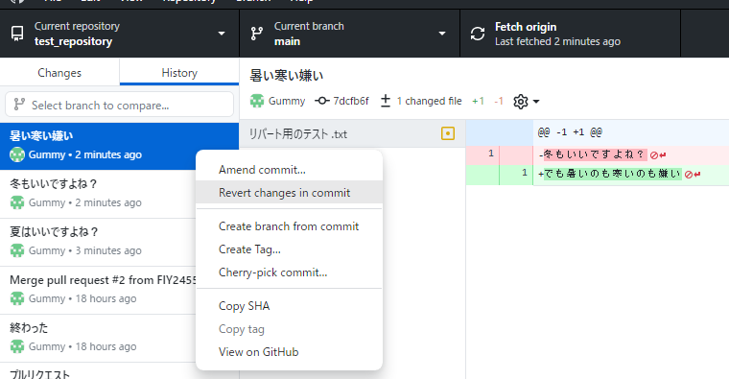
・リバートを使ってみよう
・履歴から一番新しいコミットのを右クリックします
・赤枠の[Revert changes in commit]をクリックします
・その後、プッシュをすることでリバートできます
・リバートをしたらリポジトリ内のファイルを確認してみましょう
・前回のコミット内容に変更されて入ればリバート成功です
※最新のコミット以外をリバートしようとすると
エラーが発生するので気をつけましょう

Slide 53
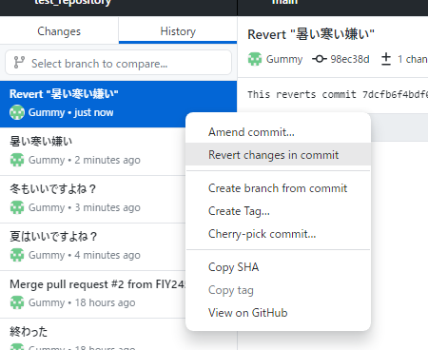
・リバートを使ってみよう
・次にリバートのリバートをしてみましょう
・履歴から一番新しいコミットのを右クリックします
・赤枠の[Revert changes in commit]をクリックします
・その後、プッシュをすることでリバートできます
・リバートをしたらリポジトリ内のファイルを確認してみましょう
・前回のリバート内容が破棄されていればOKです
※最新のコミット以外をリバートしようとすると
エラーが発生するので気をつけましょう

Slide 54
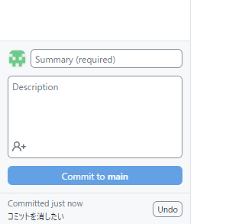
・リバートを使ってみよう
・リバートは便利ですが、履歴が残って見ずらいですよね？
・コミットの段階なら履歴を残さずに前回のコミット内容に戻すことができます
・まず、ローカルリポジトリの内容を変更してコミットします
・その後、赤枠の[Undo]をクリックします
・履歴を確認してみましょう
・履歴ごと消えていると思います、これが[Undo]の機能です

Slide 55
コンフリクト時の対応

Slide 56
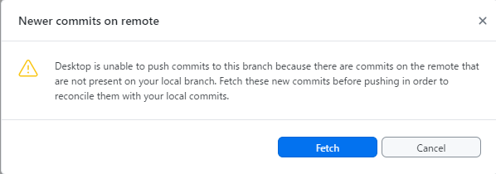
・コンフリクト時の対応
・まず、先ほど招待したユーザと、招待されたユーザの二人とも同じリポジトリの同じファイルを
編集し保存します
・その後、コミットします
・コミットしたらどちらでもいいので一人がプッシュをします
・プッシュしたらもう一人がプッシュをします
・すると下のような画面が出てきますので、赤枠の[Fetch]をクリック

Slide 57
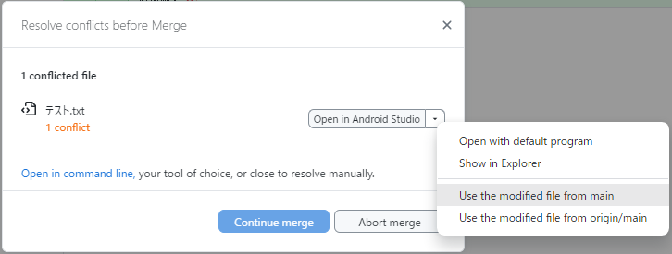
・コンフリクト時の対応
・[Fetch]をクリック後、もう一度プッシュします
・すると下のような画面が出てきます
・赤枠のボタンをクリックすると青や紫の枠で囲まれた項目などが出てきます
・青枠はコンフリクトした際に今プッシュしようとしている内容に上書きます
・紫枠はコンフリクトした際にすでにプッシュされている内容のままにします
・[Continue merge]をクリックし、再びプッシュすることでコンフリクト解消です!

Slide 58
ブランチを使ってみよう!

Slide 59
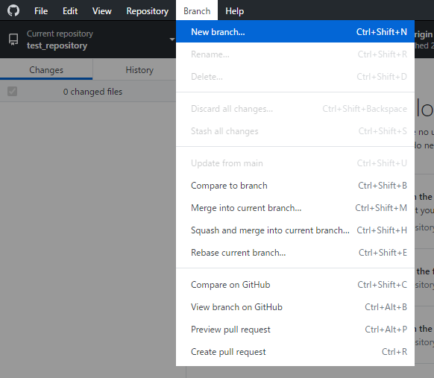
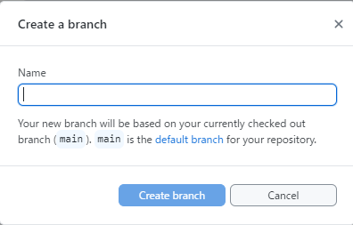
・ブランチを使ってみよう
・[Branch]をクリックし、プルダウンから[New branch]をクリック
・[Name]にブランチの名前を入力して[Create branch]をクリック
・これでブランチの完成です!
➡

Slide 60
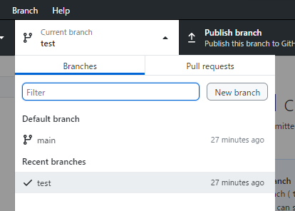
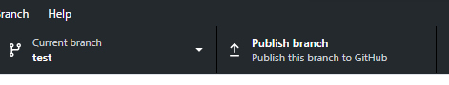
・ブランチを使ってみよう
・ブランチができたので少し使ってみましょう!
・赤枠の[Current branch]をクリックするとブランチを変更
できるので、そこで先ほど作成したブランチに切り替えます
・その後ローカルリポジトリを開き新しいテキストファイルを
作成します
・Gitの画面に戻りコミット・プッシュを行い、
mainのブランチに切り替えてみましょう
・そしてもう一度ローカルリポジトリを開いてみると
先ほど作ったファイルがなくなっていると思います。
・これがブランチの機能です
※プッシュは文字が前回の時と変わっていますが、同じやり方で大丈夫です

Slide 61
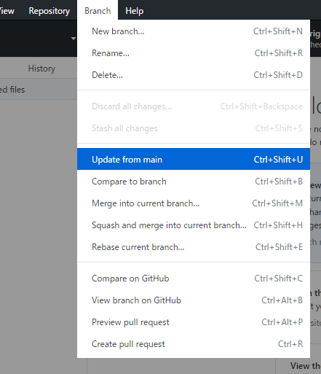
・ブランチを使ってみよう
・メインの内容をブランチにマージしてみましょう
・ブランチをmainに変更してローカルリポジトリの
最初に作ったテキストファイルの内容を変更しま
す（どんな内容に書き換えても大丈夫です。適当
に好きなテキストを書き込みましょう）
・[Branch]をクリックし、プルダウンから
[Update from main]をクリック
・これでメインの内容をブランチにマージできました
・ブランチをmainから切り替えてリポジトリを確認
してみましょう
・これでメインで書き換えた内容に変更されていれ
ばOK

Slide 62
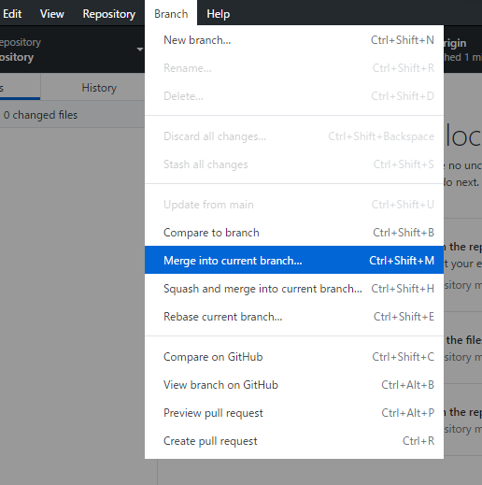
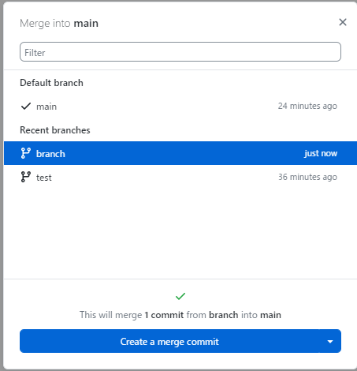
・ブランチを使ってみよう
・ブランチの内容をメインにマージしてみましょう
・[Branch]をクリックし、プルダウンから[Merge into current branch]をクリック
・メインにマージするブランチを選択して[Create marge commit]をクリック
・これでマージ完了です
・ブランチをメインに切り替えてブランチの内容が適応されていればOK
➡

Slide 63
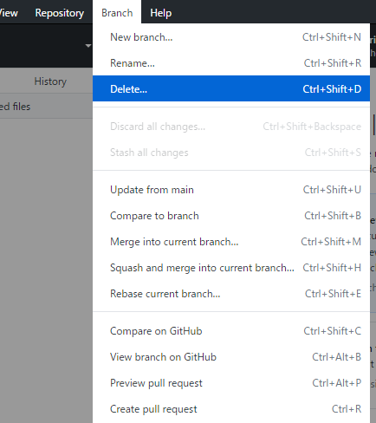

・ブランチを使ってみよう
・次にブランチを消してみましょう
・[Branch]をクリックし、プルダウンから[Delete]をクリック
・青枠の[Delete]をクリック
・いつもプッシュしているときと同じようにプッシュします
・これでブランチ削除完了です!
➡

Slide 64
Git Hubの便利な機能を使ってみよう!

Slide 65
・Git Hubの便利な機能
・Git Hubには便利な機能がたくさんあります
・その中のプルリクエストとイシューについて
を実際にやってみましょう!

Slide 66
プルリクエストを使ってみよう!

Slide 67

・Git Hubの便利な機能
・まずはプルリクエストの説明からします
・プルリクエスト用のブランチを作ります
・前回と同じようにブランチを作成して下さい
・作成したブランチに切り替えてローカルリポジトリに
新しいテキストファイルを作成
・テキストファイルを開き好きなテキストを書き込み保存
・保存できたらコミット・プッシュ
・その後、赤枠の[Create pull request]をクリック

Slide 68

・プルリクエスト
・赤枠の中にプルリクエストのタイトルを入力します
・青枠の中にプルリクエストの内容を入力します

Slide 69

・プルリクエスト
・赤枠のボタンをクリック
・青枠の中のユーザ名をクリックしてレビューしてもらう相手を選択します
・[Create pull request]をクリック
・これでプルリクエストが作成できました

Slide 70

・プルリクエスト
・レビューをするユーザでGit Hubを開く
・赤枠のボタンをクリックして、メールボックスを開く
・青枠の中に先ほど送ったプルリクエストのメールが届いているのでそれをクリック

Slide 71


・プルリクエスト
・送られてきたメールを開くと下のような画面に移動します
・この画面でプルリクエストをします
・メールを開かなくても[Pull requests]をクリックすることでプルリクエストの一覧が出てく
るのでそこでプルリクエストを開くことも可能です

Slide 72

・プルリクエスト
・[File changed]をクリック
・この画面にはコミットプッシュしたブランチの内容が見れます
・青枠の[+]をクリックするとクリックした変更内容にコメントをつけることができます
・紫枠の中にはコメントの内容を書き込めます
・黄枠の[Start a review]をクリック
・緑枠の[Review changes]をクリック

Slide 73

・プルリクエスト
・赤枠の中にレビューの件名
・青枠のラジオボタン[Review changes]をク
リック
・紫枠の[Submit review]をクリック
・これでレビューできました

Slide 74

・プルリクエスト
・レビューを受けるユーザでGit Hubを開きプルリクエストを確認してみましょう
・プルリクエストに先ほど送ったレビューが表示されていると思います
・赤枠をクリックしてレビューに対しての返信をしましょう

Slide 75

・プルリクエスト
・赤枠に返信のコメントを入力
・青枠の[Comment]をクリック

Slide 76

・プルリクエスト
・返信をしたら、コメントを受けたところを適当に修正しましょう
・コメントを受けたファイルを開き、新しく好きな言葉を書き込み保存をし、
コミット・プッシュ
・その後、レビューをするユーザでGit Hubを開きましょう
・プルリクエストを開くと先ほどのプッシュが赤枠のように新しく追加されています
・それをクリック!!

Slide 77

・プルリクエスト
・開くと下のような画面に移動します
・ここでプッシュの変更内容を確認できます
・赤枠の[Review changes]をクリックして先ほどと同様にレビューをします

Slide 78

・プルリクエスト
・先ほどと同じよな項目が出てきたと思います
・コメントをつけたら、赤枠の[Approve]のラジオボタンをクリックします
・これはレビューしてOKだった場合にレビューを終了するときに[Approve]をクリックします

Slide 79

・プルリクエスト
・では、レビューのOKも出ましたのでレビューを終了しましょう
・レビューを受ける側でGitHubを開く
・[Merge pull request]をクリックすることでマージする画面に変わります

Slide 80

・プルリクエスト
・ [Merge pull request]をクリックしたらこのような画面になると思います
・[Confirm merge]をクリックするとmainにブランチをマージできます

Slide 81

・プルリクエスト
・ マージ後のブランチをこの画面で消すことができます
・[Delete branch]をクリックするとブランチが消えます
・ちなみに青枠の中にコメントを入力して[Comment]をクリックするとレビューに関係な
くコメントできますが、無駄な話が多くならないように気をつけましょう
・これでプルリクエストは終わりです、次はイシューです!

Slide 82
イシューを 使ってみよう!

Slide 83
・イシュー
・ マージ後のブランチをこの画面で消すことができます
cd Desctop/file1
・[Delete branch]をクリックするとブランチが消えます
cd Desctop
file1
cd Desctop/file2
file2

